Slide 1
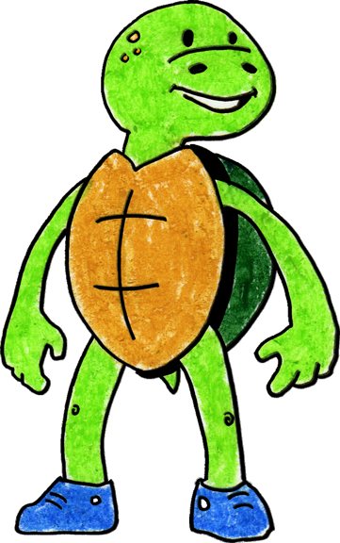
烏龜Tucker花時間去縮隱
由WestEd教學金字塔在2012年從一個腳本故事改寫而成，以幫助教授“烏龜技巧”
原故事出自Rochelle Lentini（2005年3月）
插圖出自WestEd的Alejandro Castillon（2011年）

Slide 2
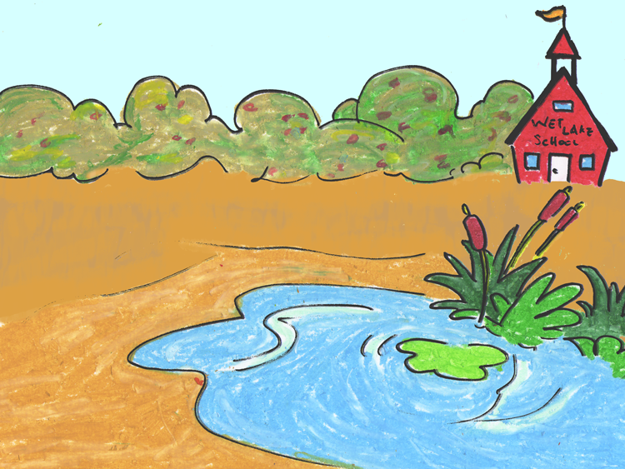
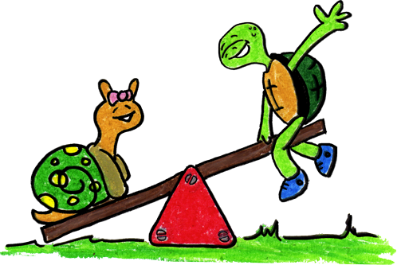
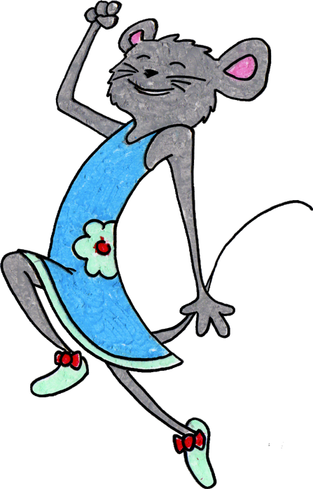
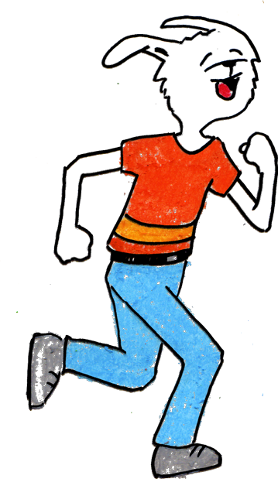
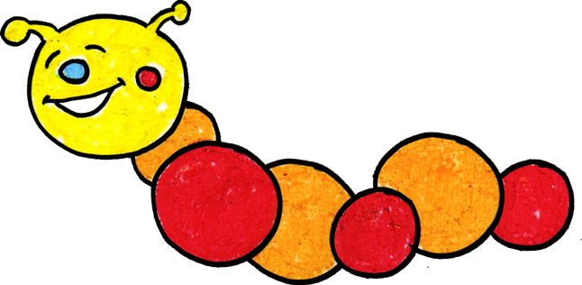
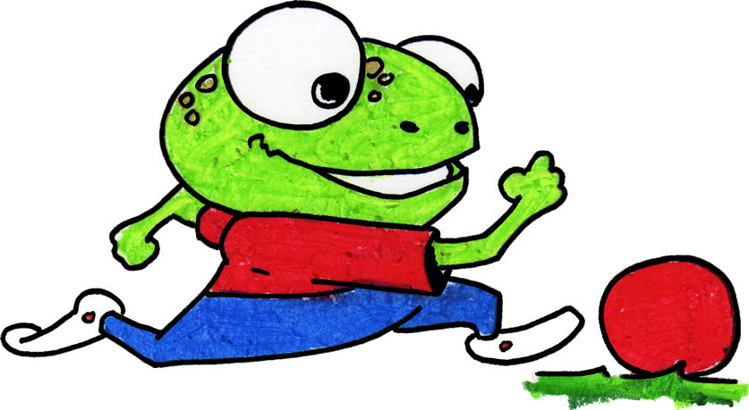
Tucker是一隻了不起的烏龜。 他喜歡和雨天小湖學校的朋友們一起玩。

Slide 3
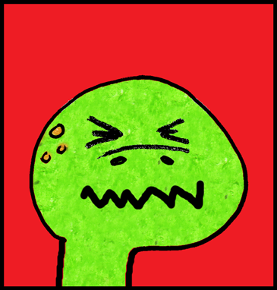
但有時候，有些事情會讓Tucker非常生氣。

Slide 4
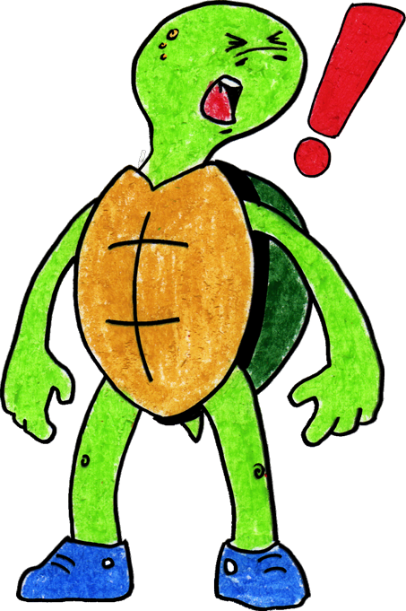
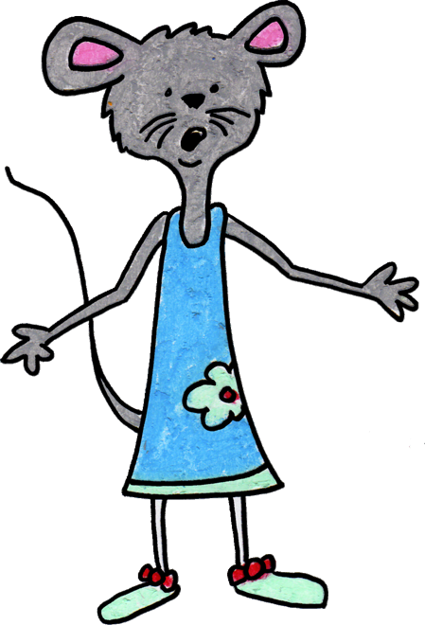
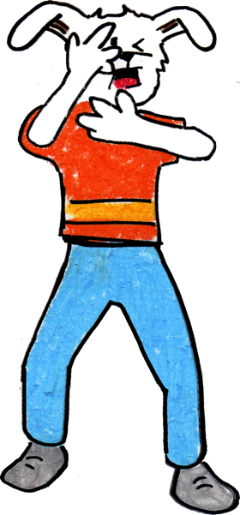
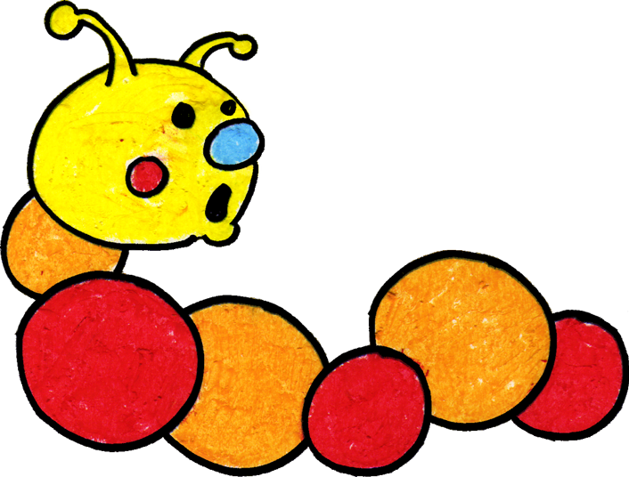
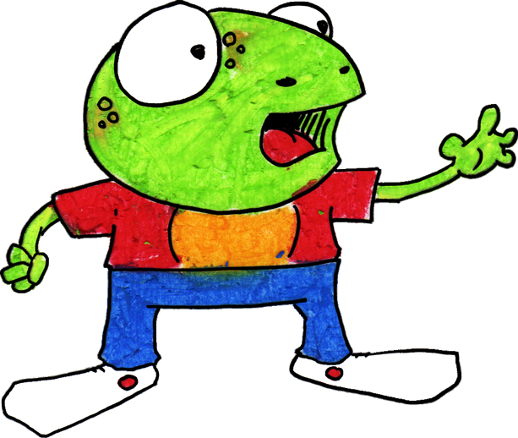
當Tucker生氣的時候，他過去常常打、踢、或者怒吼他的朋友；而他的朋友就會因此而生氣或不開心。

Slide 5
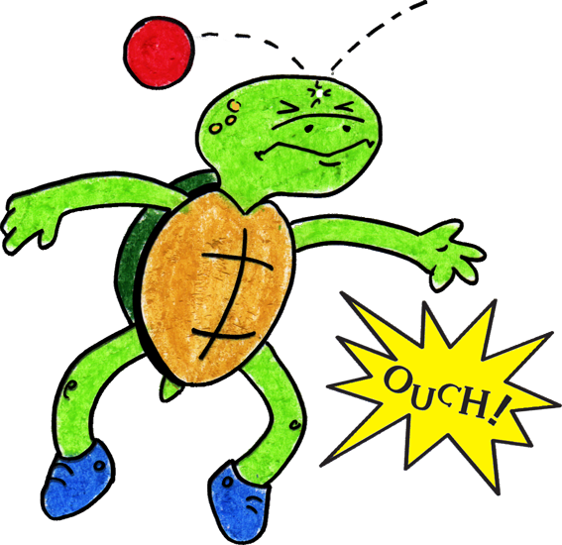
Tucker現在學會了一個新的方法，當有些事情惹他生氣時，他會“像烏龜一樣思考”。
第1步

Slide 6
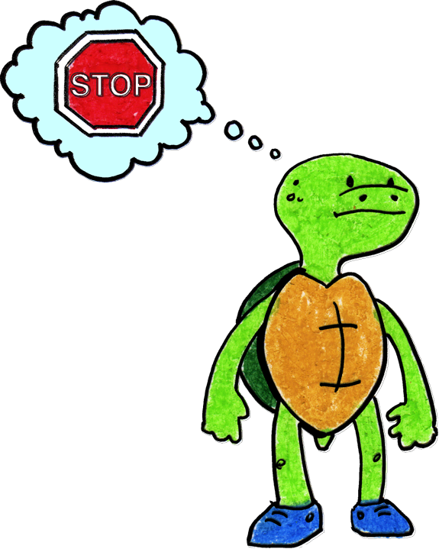
他可以停一停，控制住自己的雙手、身體和吼叫。他會想：“我感覺如何呢？”如果他生氣，他可以跺跺腳，說：“我很生氣！”
第2步

Slide 7
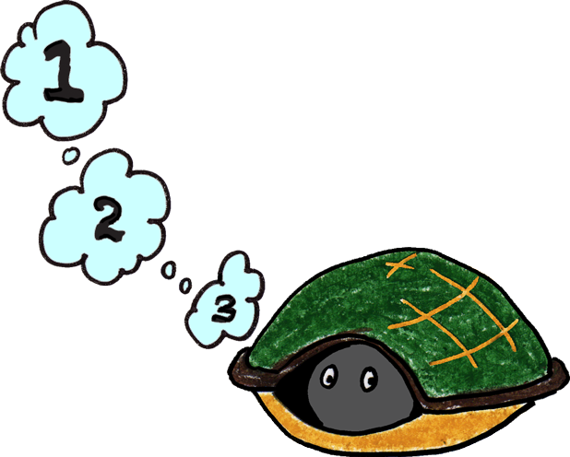
他可以縮進他的殼裏，深呼吸3次以冷靜下來。
第3步

Slide 8
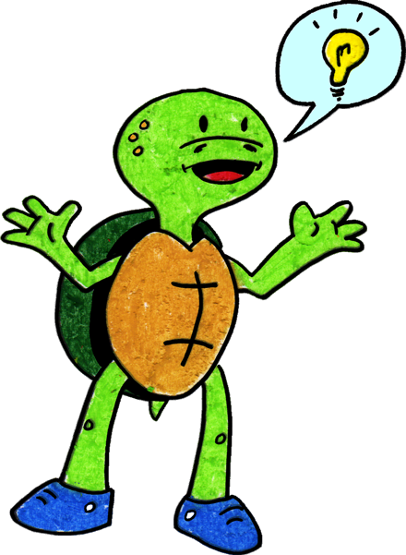
Tucker可以從他的殼裏出來，表達他的感受，然後想一個解決方法或一個讓自己感覺好一點的辦法。
第4步

Slide 9
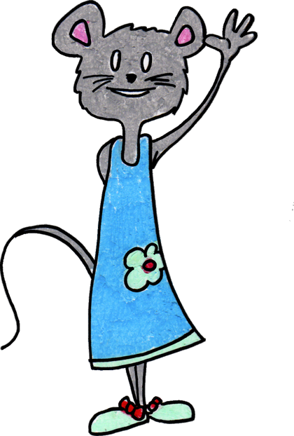
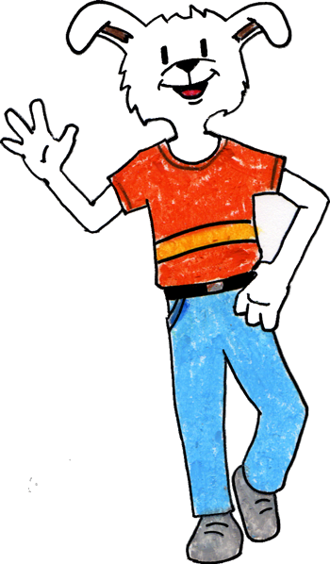
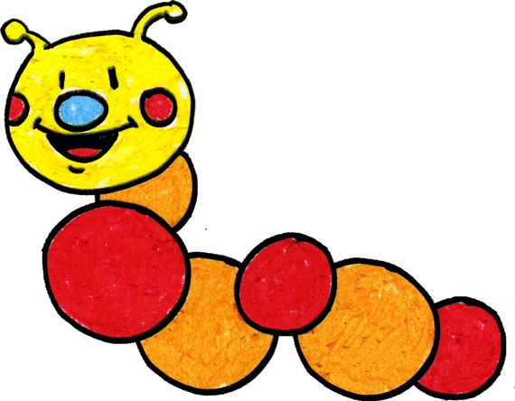
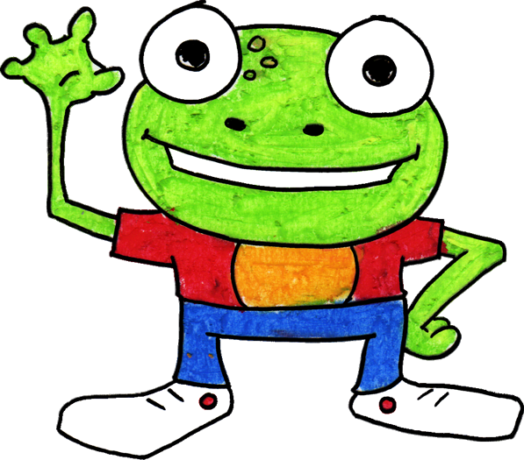
Tucker和朋友一起玩的時候，他可以控制住自己的雙手和身體，這樣他很高興。當Tucker生氣時，他會停一停，並“像烏龜一樣思考”，他的朋友也喜歡這樣。
如果他忘了做什么，他的老师可以帮助他时，他是无奈之举。Tucker乐趣与他的朋友们在湿湖学校。

Slide 10
故事結束！
Adapted by WestEd Teaching Pyramid – www.CAinclusion.org/teachingpyramid

Slide 11
有些事情發生了
第1步
Adapted by WestEd Teaching Pyramid – www.CAinclusion.org/teachingpyramid

Slide 12
停一停。
想一想：
我感覺如何？
第2步
Adapted by WestEd Teaching Pyramid – www.CAinclusion.org/teachingpyramid

Slide 13
縮進你的殼裏。
深呼吸3次，並冷靜地思考
第3步
Adapted by WestEd Teaching Pyramid – www.CAinclusion.org/teachingpyramid

Slide 14
從殼裏出來，表達你的感受，並想一個解決方法。
第4步
Adapted by WestEd Teaching Pyramid – www.CAinclusion.org/teachingpyramid

Slide 15
烏龜技巧 (CA CSEFEL)
有些事情發生了
停一停。
想一想：
我感覺如何？
第1步
第2步
縮進你的殼裏。
深呼吸3次，並冷靜地思考。
從殼裏出來，表達你的感受，並想一個解決方法。
第4步
第3步
Adapted by WestEd Teaching Pyramid – www.CAinclusion.org/teachingpyramid

Slide 16
教師教授烏龜技巧的提示
示範如何保持冷靜
教導孩子管理情感和保持冷靜的步驟（像烏龜一樣思考）
第1步：認識到有事情發生了。
第2步：停一停，想一想：你感覺如何？確認你的感受，或許做些體力活動來宣洩感情。
第3步：縮進你的“殼”裏，吸3口氣來幫助你冷靜下來。
第4步：出來，表達你的感受，並想一個解決方法。
經常練習以上的步驟（參考概述每一步驟的提示卡片）
做好准備，並幫助孩子處理強烈的情感和想出解決方法（參考“孩子可以做什麽？”列表）
當孩子努力去做這些步驟時，給予鼓勵與肯定
帶動家庭參與——教授“烏龜技巧”
改編自Webster-Stratton, C. (1991). The teachers and children videotape series:
Dina dinosaur school. Seattle, WA: The Incredible Years.

Slide 17
孩子可以做什麽？
幫助孩子想出一個可能的解決方法： （這些是選自於解決方案套裝）
找老師
友好地詢問
置之不理
玩耍
說：“請停止。”
說：“請。”
分享
交換玩具/物件
等待並輪流來
定時間

Slide 18
超級烏龜信件
親愛的家長：
今天吃小點的時候，我們派完了Billy最喜歡吃的餅乾，但是他很成功地處理因此而產生的沮喪與憤怒。當他覺得自己不開心的時候，他停一停，深呼吸3次，然後決定試試其他的餅乾。那真是一個很棒的解決方法，而且，他也喜歡上了新的餅乾！ 你在家裏可以幫助Billy，問問他，當我們今天在學校派完他喜歡吃的餅乾時他做了什麽。問問他是如何冷靜下來的，評論說他很好地解決了問題，並告訴他，你希望當他沮喪時再次那樣做。 非常感謝！ Laura老師

Slide 19
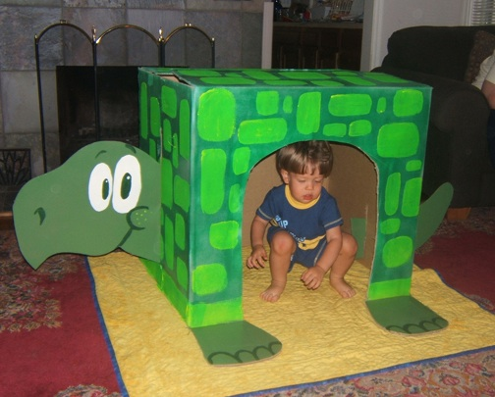
烏龜時間很棒！
這是一個孩子來玩和扮演的地方；他並不是被“要求”過來這裏的

Slide 20
Turtle Puppets
Mini-turtle finger puppet
http://www.folkmanis.com

